Slide 1

NGỮ VĂN 10
Tiếng việt
PHONG CÁCH NGÔN NGỮ SINH HOẠT

Slide 2
Ngữ liệu
Hương ơi! Đi học đi! (Lan và Hùng gào lên)
Hương ơi! Đi học đi!
Gì mà ầm ầm lên thế chúng mày! Không cho ai ngủ ngáy nữa à! (tiếng một người đàn ông nói to)
Các cháu ơi, khẽ chứ! Để cho các bác ngủ trưa với!...Nhanh lên con, Hương! (tiếng mẹ Hương nhẹ nhàng ôn tồn)
Đây rồi, ra đây rồi! (tiếng Hương nhỏ nhẹ)
Gớm, chậm như rùa ấy! Cô phê bình chết thôi! (tiếng Lan càu nhàu)
Hôm nào cũng chậm. Lạch bà lạch bạch như vịt bầu!...(tiếng Hùng tiếp lời)

Slide 3
Địa điểm, thời gian: Khu tập thể X vào buổi trưa.
- Các nhân vật: Lan, Hương, Hùng, mẹ Hương, bác hàng xóm
- Mối quan hệ:
+ Hùng, Lan, Hương: quan hệ bạn bè
+ Hương, mẹ Hương: quan hệ ruột thịt
+ Hương, mẹ Hương và ông hàng xóm: quan hệ láng giềng.

Slide 4
- Nội dung: Rủ Hương đi học
- Mục đích: Nhắc nhở Hương đi học đúng giờ
- Từ ngữ:
  + Từ tình thái
  + Từ ngữ hàng ngày
- Câu: nhiều kiểu câu: Câu tỉnh lược, câu cầu khiến, câu cảm thán.

Slide 5
Ngữ liệu
Hương ơi! Đi học đi! (Lan và Hùng gào lên)
Hương ơi! Đi học đi!
Gì mà ầm ầm lên thế chúng mày! Không cho ai ngủ ngáy nữa à! (tiếng một người đàn ông nói to)
Các cháu ơi, khẽ chứ! Để cho các bác ngủ trưa với!...Nhanh lên con, Hương! (tiếng mẹ Hương nhẹ nhàng ôn tồn)
Đây rồi, ra đây rồi! (tiếng Hương nhỏ nhẹ)
Gớm, chậm như rùa ấy! Cô phê bình chết thôi! (tiếng Lan càu nhàu)
Hôm nào cũng chậm. Lạch bà lạch bạch như vịt bầu!...(tiếng Hùng tiếp lời)

Slide 6


Khái niệm
Ngôn ngữ sinh hoạt là lời ăn tiếng nói hằng ngày, dùng để thông tin, trao đổi ý nghĩ, tình cảm,… đáp ứng những nhu cầu trong cuộc sống.

Slide 7
Các dạng biểu hiện của ngôn ngữ sinh hoạt
→ Dạng nói: Độc thoại, đối thoại

Slide 8
Các dạng biểu hiện của ngôn ngữ sinh hoạt
VD: Hôm nay, cô giáo xếp mình ngồi cạnh hắn. Chao ôi! Một khuôn mặt lạnh lùng. Nhưng cũng dễ thương thật. Muốn làm quen với hắn. Nhưng. Chao ôi! Ngại…Ước gì…!!!
→ Dạng viết: Nhật kí, hồi ức cá nhân, thư từ

Slide 9
Các dạng biểu hiện của ngôn ngữ sinh hoạt
Bà Phó Thụ mở to đôi mắt đỏ ngầu nhìn kĩ hơn một chút bà nhận ra cái đĩ đi ở…Bà Phó hỏi:
Bà đi đâu thế?
Bẩm bà, con lên chơi với cháu. Lâu lắm, cháu không được về, con nhớ cháu quá!
Úi dào ôi! Vẽ cái con chuột chết. Nó phải làm chứ có rỗi đâu mà chơi với nó.
(Một bữa no – Nam Cao)
→ Dạng lời nói tái hiện

Slide 10
Các dạng biểu hiện của ngôn ngữ sinh hoạt
Dạng nói: Độc thoại, đối thoại
Dạng viết: Nhật kí, hồi ức cá nhân, thư từ
- Dạng lời nói tái hiện

Slide 11
Ở các tác phẩm thuộc các thể loại khác nhau thì việc tái hiện ngôn ngữ nhân vật có giống nhau không? Vì sao?

Slide 12

*Trong truyện ngắn:
- Ôi làng nước ôi! Cứu tôi với...Ối làng nước ôi! Bố con thằng Kiến nó đâm chết tôi! Thằng Lí Cường nó đâm chết tôi rồi, làng nước ôi…
(Chí Phèo)
*Trong ca dao:
Hỡi cô tát nước bên đàng
Sao cô múc ánh trăng vàng đổ đi

Slide 13
*Trong Sử thi:
Đăm Săn – Ngươi múa một mình, múa kêu lạch xạch như quả mướp khô. Miếng múa ấy, ngươi học ai vậy? Ngươi múa chơi đấy phải không, diêng?
Mtao Mxây – Ta học ai à? Có cậu, ta học cậu. Có bác, ta học bác. Có thần Rồng, ta học thần Rồng.
Đăm Săn – Thế ư? Ta thì đâu có cậu mà học cậu, đâu có bác mà học bác! Chỉ có hai ta đây, ngươi múa đi xem nào!
Mtao Mxây – Thế ngươi không biết ta đây là một tướng đã quen đi đánh thiên hạ, bắt tù binh, đã quen đi xéo nát đất đai thiên hạ hay sao?

Slide 14
Lưu ý: Khi tái hiện, lời nói tự nhiên được biến cải phần nào theo thể loại văn bản và ý định chủ quan của người sáng tác.

Slide 15

3. Luyện tập
Bài tập SGK
Câu a.
- Khuyên người ta cần thận trọng khi nói năng
- Lời nói là sự thể hiện phẩm chất trí tuệ, tư cách, đạo đức, tình cảm… của con người

Slide 16
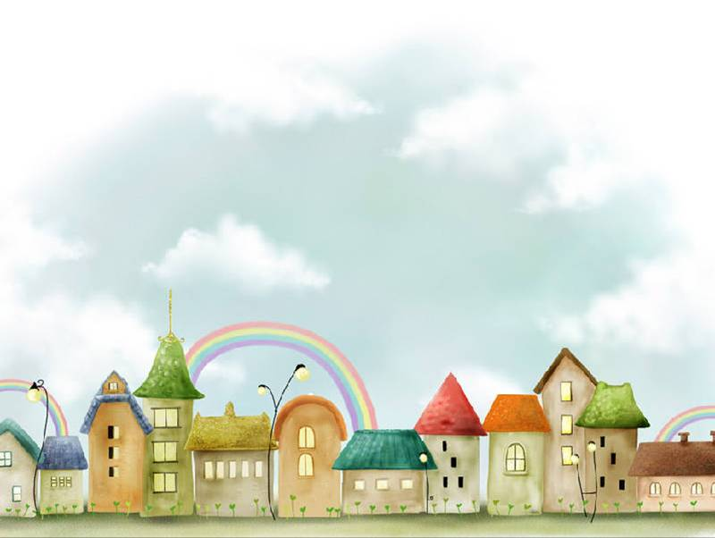
Câu b.
Dạng biểu hiện : mô phỏng lời nói nhân vật
Từ ngữ: Mang đậm màu sắc Nam Bộ
+ Sử dụng nhiều từ địa phương: Phú quới, ngặt, cực lòng, ghê gớm…
+ Nhiều địa danh Nam Bộ: Rạch Giá, Cà Mau, Đầu Sấu, Lưng Sấu, Bàu Sấu, Rạch cà Bờ He.
➔ - Tạo nên sự sinh động cho ngôn ngữ kể chuyện.
- Bộc lộ rõ đặc điểm tính cách của nhân vật Năm Hên: bộc trực, thẳng thắn, gan dạ.

